Slide 1

КОМПЬЮТЕРНЫЕ СЕТИ

Slide 2
Содержание
1
Понятие компьютерной сети
2
Локальные компьютерные сети
3
Глобальные компьютерные сети
4
История сети
5
Протоколы и адресация в сети

Slide 3
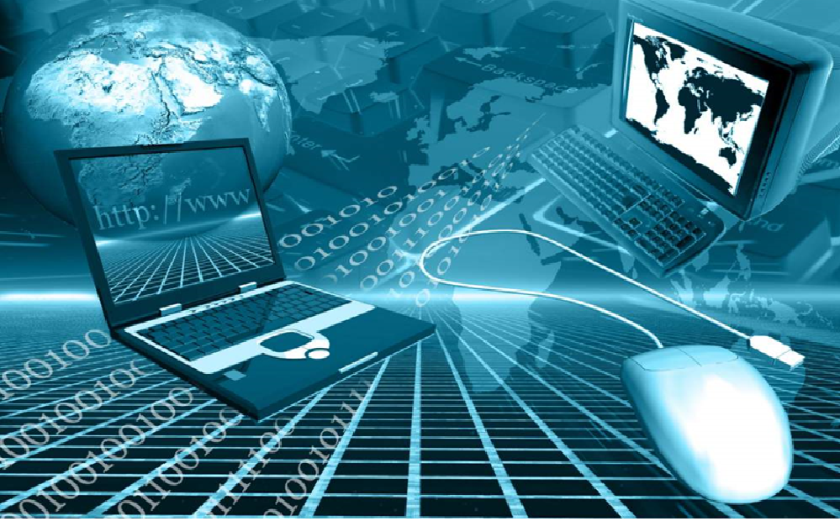
КОМПЬЮТЕРНАЯ СЕТЬ – это совокупность компьютеров, соединенных линиями связи, оснащенных специальным коммуникационным оборудованием и программным обеспечением.

Slide 4


Линия передачи данных
Локальные сети
Глобальные сети
это сети, состоящие из близко расположенных компьютеров, чаще всего находящихся в одной комнате, в одном здании или в близко расположенных зданиях.
это объединение многих локальных сетей и отдельных компьютеров, находящихся на больших расстояниях друг от друга.

Slide 5
Локальные сети (ЛС)
Создание таких сетей позволяет
совместно использовать аппаратные, программные ресурсы;
создавать и совместно использовать информационные ресурсы.

Slide 6
Состав компьютерной сети:
кабель
сетевая плата
сервер сети
центральное запоминающее устройство
рабочие станции

Slide 7
Сервер — это более мощный компьютер, который позволяет управлять работой всей сети.
Рабочая станция — это компьютер рядового пользователя, получающий доступ к ресурсам серверов.
Топология локальных сетей — это способ объединения компьютеров между собой.

Slide 8
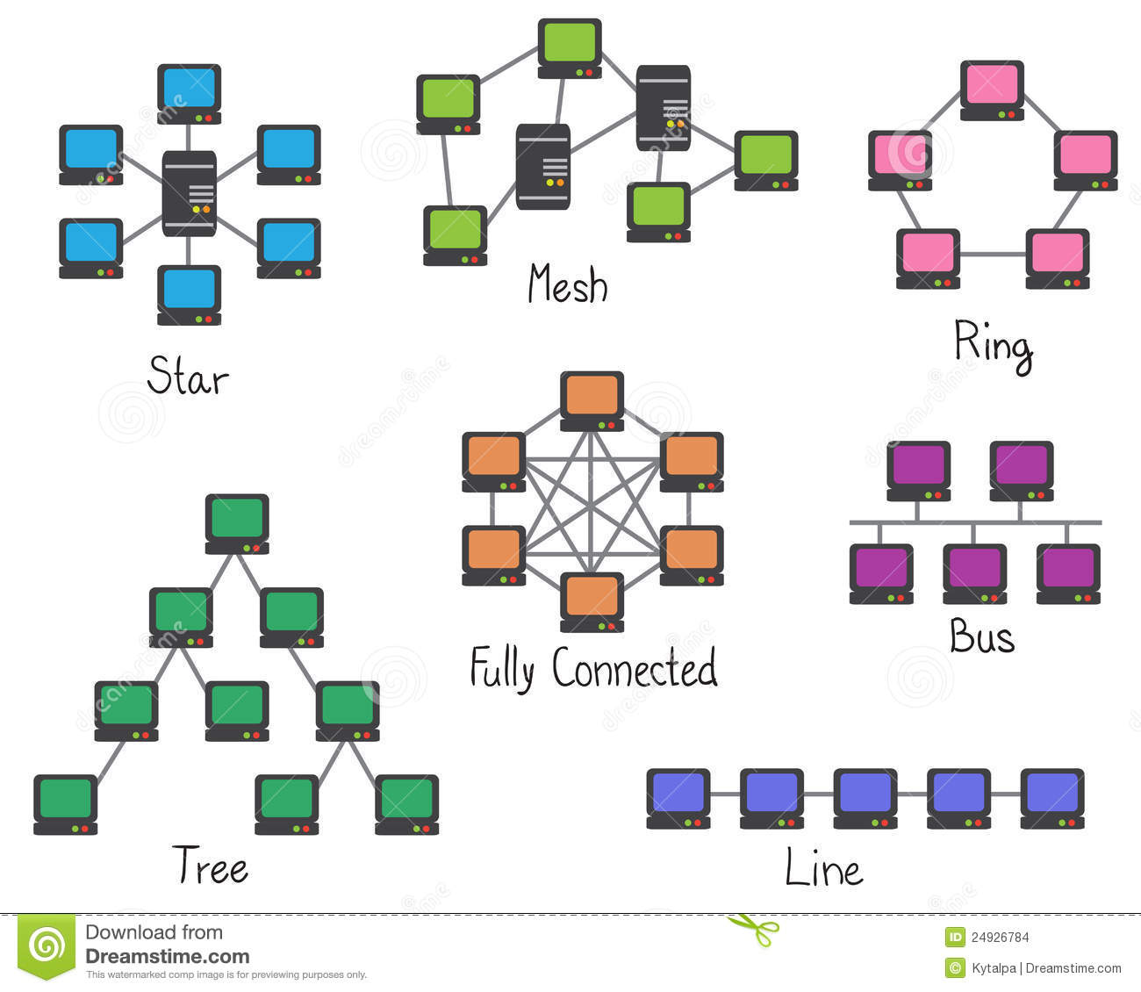
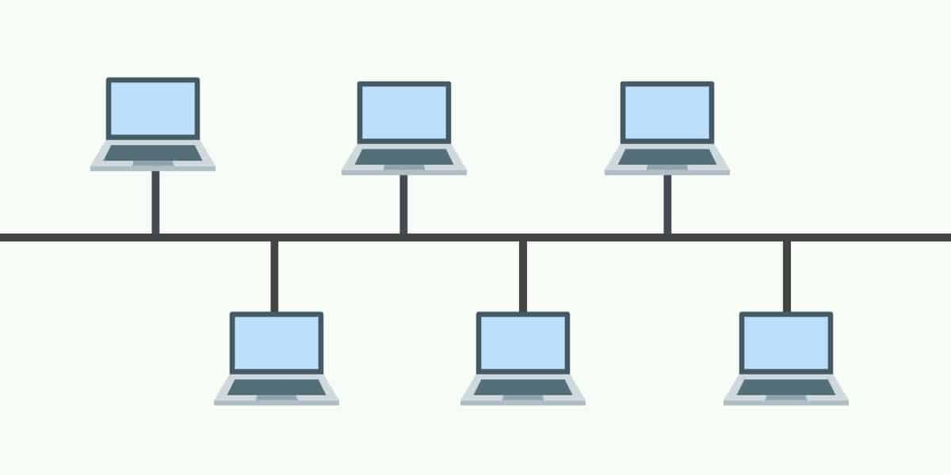
Топология сети
«ЗВЕЗДА»
«ШИНА»
«КОЛЬЦО»
«СНЕЖИНКА»

Slide 9
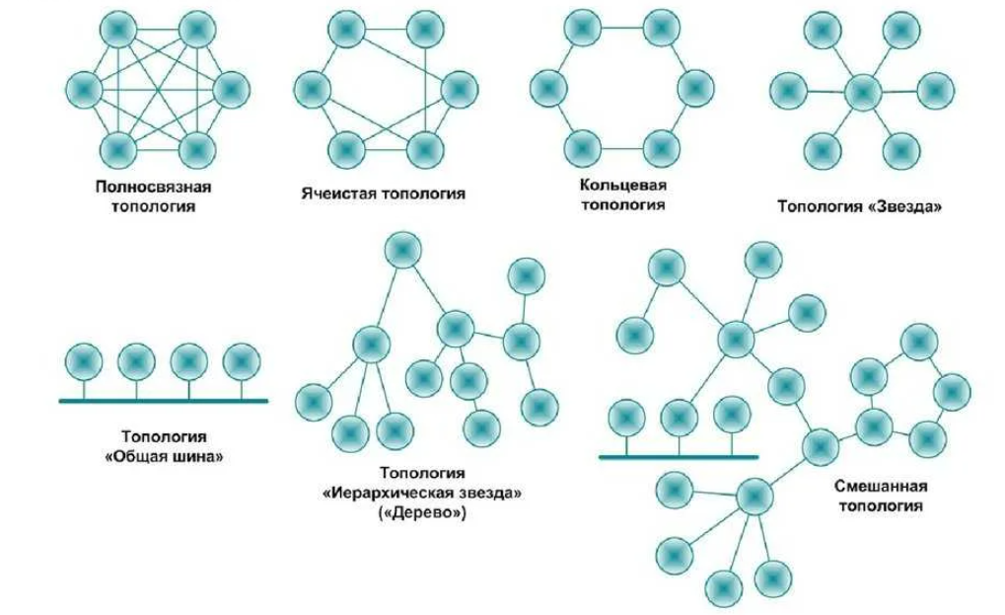
Топология сети

Slide 10



Сетевое оборудование - набор периферийных устройств, которые осуществляют преобразование сигналов, используемых в компьютере, в сигналы, передаваемые по линиям связи, и наоборот.
Сервер

Slide 11
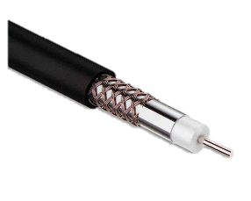

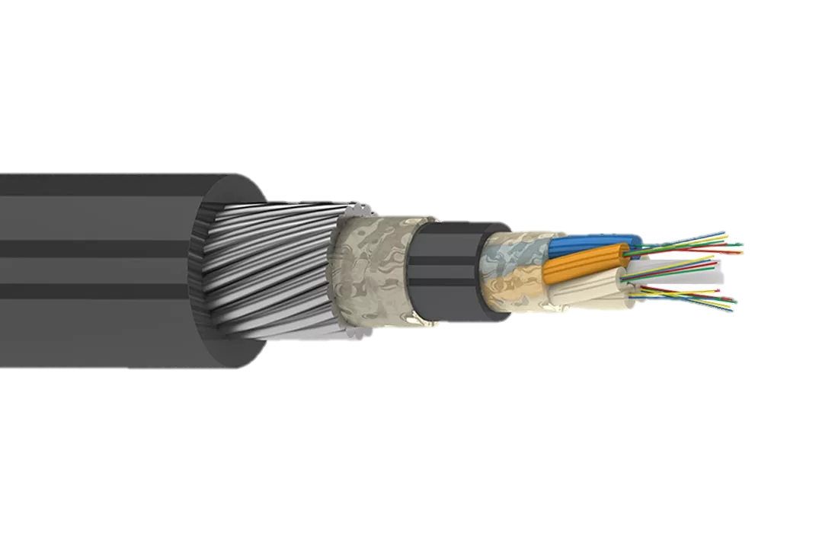
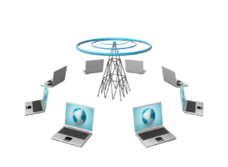
Аппаратное обеспечение компьютерных сетей
· Коаксиальные кабели
· Оптоволоконные кабели
Бескабельные каналы связи
· Кабели на основе витых пар

Slide 12
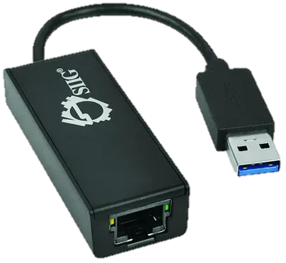
Сетевой адаптер– это периферийное устройство компьютера, непосредственно взаимодействующее со средой передачи данных, которая прямо или через другое коммуникационное оборудование связывает его с другими компьютерами

Slide 13
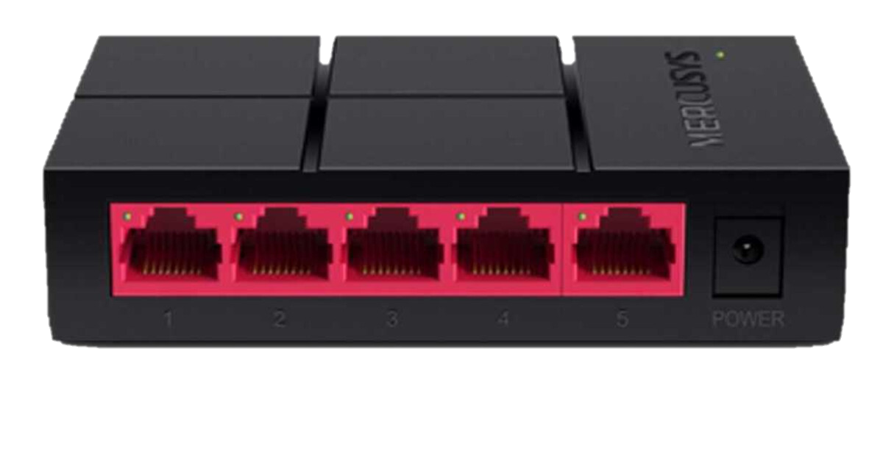
Коммутатор - прибор, объединяющий несколько интеллектуальных устройств в локальную сеть для обмена данными.

Slide 14
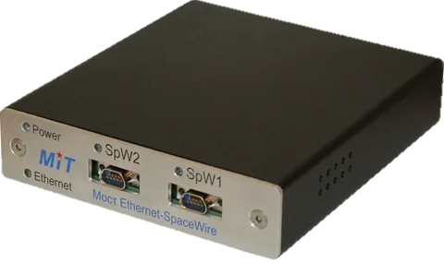
Сетевой мост — сетевое устройство предназначено для объединения сегментов (подсетей) компьютерной сети в единую сеть.

Slide 15
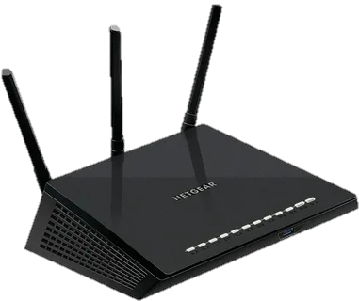
Маршрутизатор, он же роутер — это устройство, которое принимает сетевой сигнал от провайдера и передает этот сигнал всем домашним устройствам.

Slide 16







Сетевое программное обеспечение — это набор программ, обеспечивающих работу сетевого оборудования и обмен информации между компьютерами в сети.
HTML- редакторы
Браузеры
Сетевые ОС
Машинные переводчики
Системы технического обслуживания
Сервисные системы

Slide 17
ГЛОБАЛЬНАЯ СЕТЬ – это объединение многих локальных сетей и отдельных компьютеров, находящихся на больших расстояниях друг от друга.
INTERNET
Архитектура глобальной сети
узел1
узел 2
ШЛЮЗ
Отраслевая
(корпоративная)
сеть
Региональная сеть
узел 3

Slide 18
Подключение к Интернет
Интернет – это глобальная компьютерная сеть, в которой локальные, региональные и корпоративные сети соединены между собой многочисленными каналами передачи информации с высокой пропускной способностью.

Slide 19





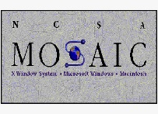

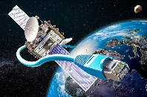
ИСТОРИЯ СЕТИ
1967 г.
1967 году Лоуренс Робертс из Массачусетского технологического института опубликовал план создания такой сети, которую назвал "Арпанет"
1991 г.
Разработка технологии гипертекстовых документов - Word Wide Web/ Появление первых компьютерных вирусов, распространяемых через интернет.
1994 г.
Появление первых интернет-магазинов, виртуальных банков, рекламных баннеров
1971 г.
Разработка системы электронной почты
1969 г.
Датой возникновения интернета считается 29 октября 1969 г.
1983 г.
1 января 1983 года сеть ARPANET перешла на протокол TCP/IP.
1993 г.
Создание первого интернет-браузера
2010 г.
Прямой доступ в интернет получил экипаж Международной космической станции
Notes:
19

Slide 20
Пользователи Интернета подключаются к сети через компьютеры специальных организаций — поставщиков услуг Интернета или провайдеров.
Информация в Интернете передаётся с помощью адресов и протоколов.
Протокол — это правила взаимодействия, это язык для обмена данными в сети Интернет.
Наиболее часто используют TCP/IP (Transmission Control Protocol / Internet Protocol).

Slide 21
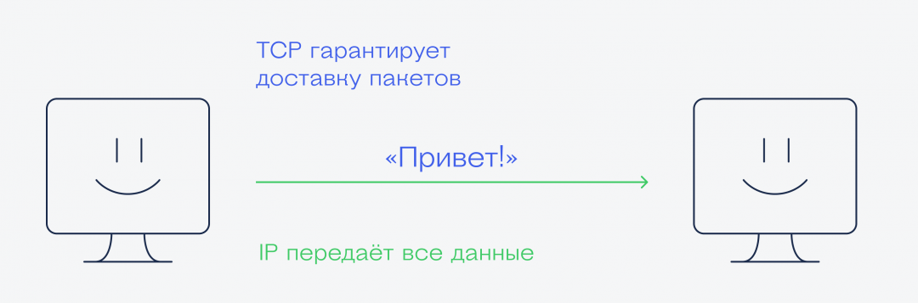
Протокол TCP разбивает информацию на части и передаёт её по частям, а затем из этих частей собирает исходный образ (оригинал).
Протокол IP ведает адресами в Интернете, т.е. путями прохождения информации.
Что такое TCP/IP и зачем они нужны - Журнал «Код» программирование без снобизма (thecode.media)

Slide 22
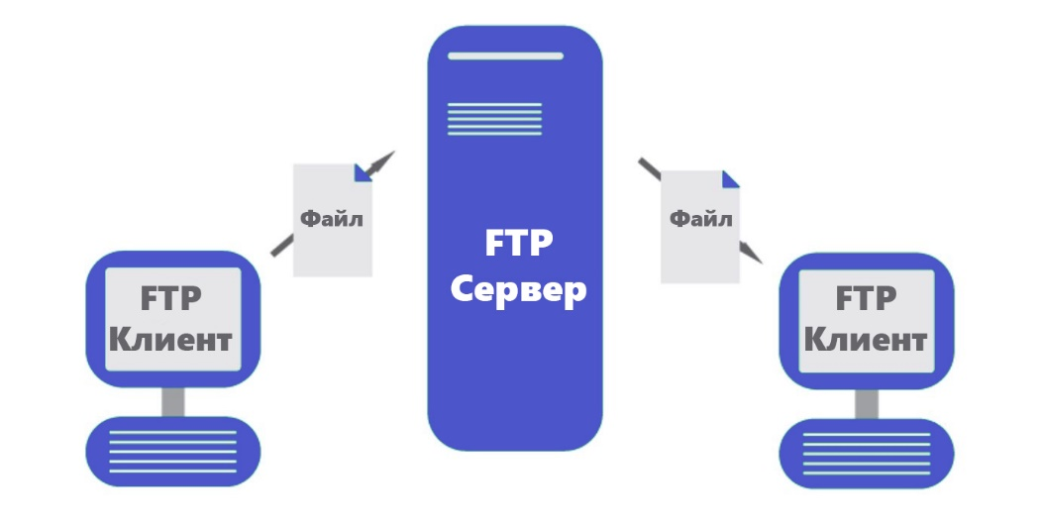
Протокол FTP (File Transfer Protocol - протокол передачи файлов) — средство доступа к отдалённому компьютеру, позволяющие просматривать его каталоги и файлы, переходить из одного каталога в другой, копировать, удалять и обновлять файлы.

Slide 23
Адрес документа в Интернете состоит из следующих частей:
  протокол, чаще всего http (для Web-страниц)
  или ftp (для файловых архивов)
  знаки ://, отделяющие протокол от остальной части адреса
  доменное имя (или IP-адрес) сайта
  каталог на сервере, где находится файл
  имя файла
  Пример адреса:
  http://testedu.ru/test/istoriya/11-klass/

Slide 24
IP-адрес — это уникальный 32-битный номер, который получает каждый компьютер, подключённый к Интернету.
195.34.32.11
Полный IP-адрес:
Адрес сети
Адрес компьютера в сети
1 | 1 | 0 | 0 | 0 | 0 | 1 | 1 | 1 | 0 | 0 | 0 | 1 | 0 | 1 | 1 | 0 | 0 | 1 | 0 | 0 | 0 | 0 | 0 | 0 | 0 | 0 | 0 | 1 | 0 | 1 | 1
Адрес сети
Адрес компьютера в сети

